Slide 1



Lingue a confronto
un progetto nell’ambito di
“2020 Un’estate insieme - Il Sam non va in vacanza”
a cura di
IC Antonelli - Casalegno
dB2 Mondoenne aps

Slide 2
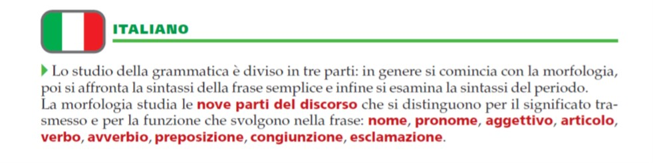
Le parti del discorso

Slide 3
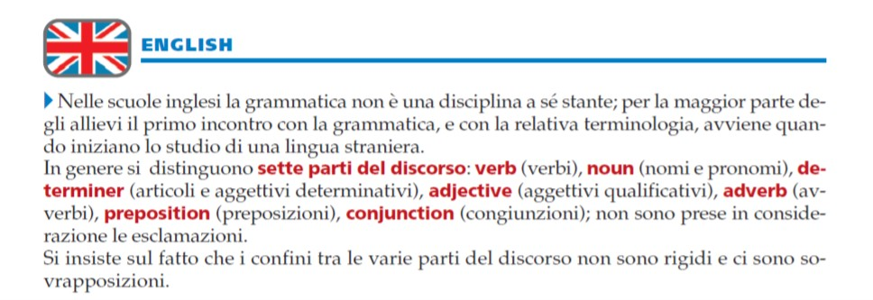
Le parti del discorso

Slide 4
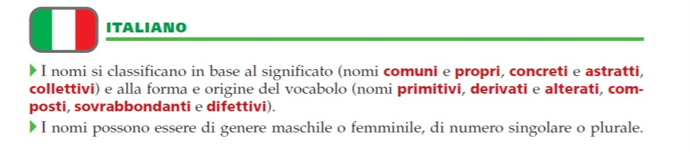
Il Nome - The Noun - Le nom

Slide 5
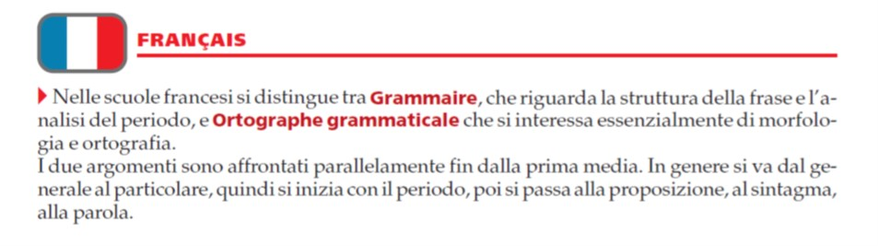
Le parti del discorso

Slide 6
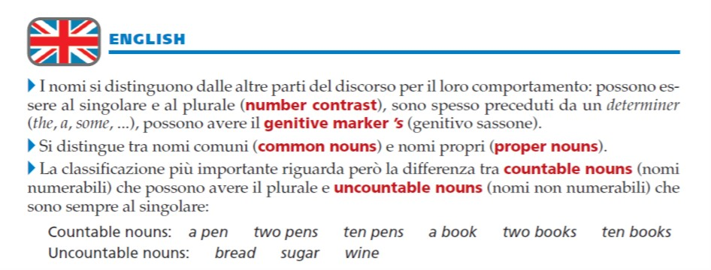
Il Nome - The Noun - Le nom

Slide 7
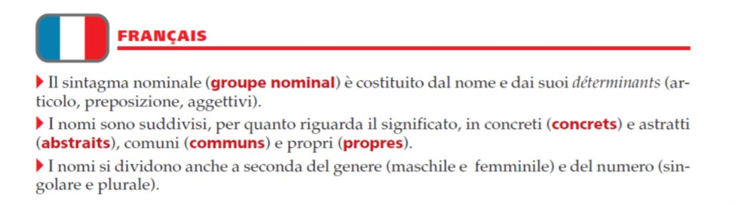
Il Nome - The Noun - Le nom

Slide 8
La classificazione dei nomi
ITALIANO | INGLESE | FRANCESE
comuni e propri | common nouns and proper nouns | communs et propres
concreti e astratti |  | concrets et abstraicts
collettivi
primitivi, derivati e alterati
composti, sovrabbondanti, difettivi
 | countable and uncountable nouns

Slide 9
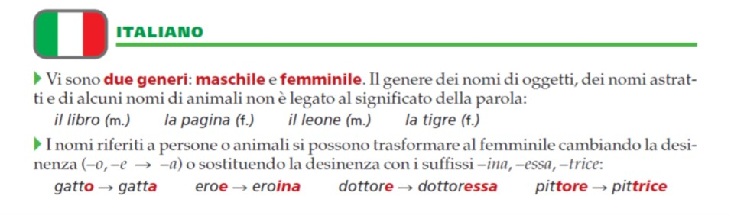
Il genere dei nomi

Slide 10
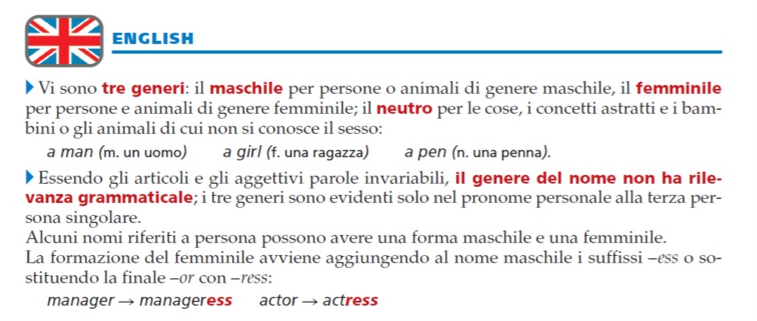
Il genere dei nomi

Slide 11
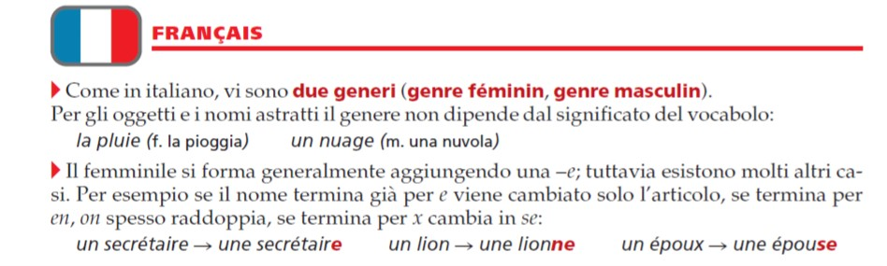
Il genere dei nomi

Slide 12
Il genere dei nomi
ITALIANO | INGLESE | FRANCESE
Maschile | Maschile | Maschile
Femminile | Femminile | Femminile
 | Neutro per cose, concetti astratti, animali di cui non si conosce il sesso

Slide 13
Il genere dei nomi - dal maschile al femminile
ITALIANO | INGLESE | FRANCESE
o -> a es. gatto -> gatta | ess es. manager -> manageress | e es. étudiant -> étudiante
e -> ina es. eroe -> eroina | or -> ress es. actor -> actress | se termina in E rimane invariato es. secrétaire -> secrétaire
e / o -> essa es. professore -> professoressa |  | x -> se es. époux -> épouse
tore -> trice es. animatore -> animatrice |  | en /on -> enne / onne (spesso) es. lion -> lionne

Slide 14
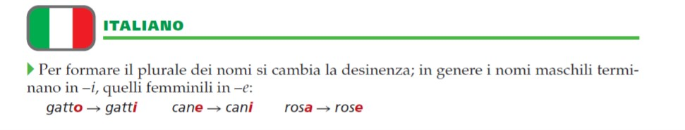
Il plurale dei nomi

Slide 15
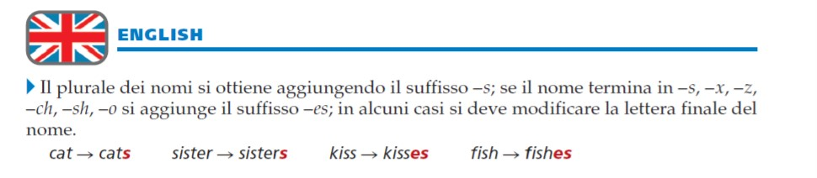
Il plurale dei nomi

Slide 16
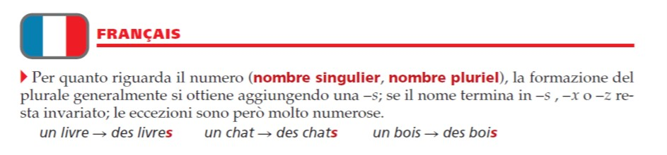
Il plurale dei nomi

Slide 17
Il plurale dei nomi
ITALIANO | INGLESE | FRANCESE
se termina in o / e -> i es. gatto -> gatti | s es. pen -> pens | s es. pomme -> pommes
se termina in a -> e es. mela -> mele | se termina in s - x - z - sh - ch - o -> + es es. kiss -> kisses / potato -> potatoes | se termina in s - x - z -> resta invariato es. bois -> bois
se termina in ga / ca -> ghe / che es. strega -> streghe pesca -> pesche | se termina in y y -> ies es. baby -> babies | nomi che terminano in - eau, -au alcuni nomi in -eu -> + x es. chapeau -> chapeaux
 |  | alcuni nomi in -al alcuni nomi in -ail -> aux es. cheval -> chevaux

Slide 18
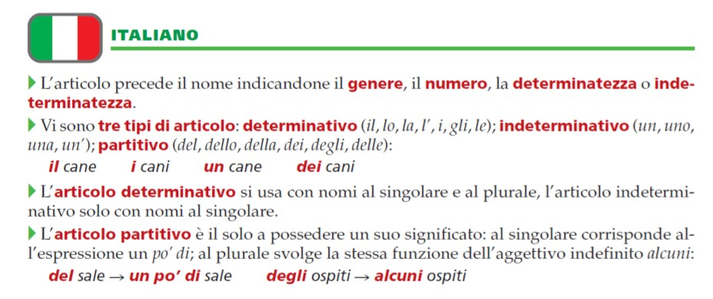
L’articolo - The article - L’article

Slide 19
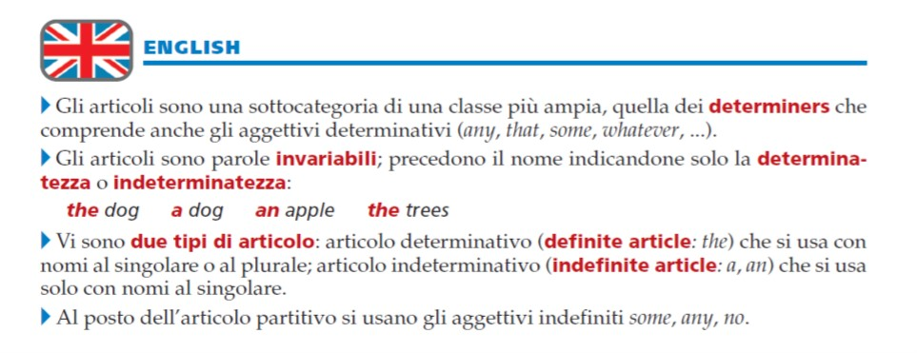
L’articolo - The article - L’article

Slide 20
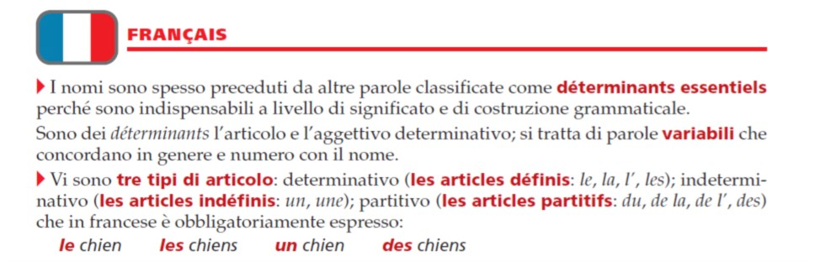
L’articolo - The article - L’article

Slide 21
L’articolo - The article - L’article
ITALIANO | INGLESE | FRANCESE
DETERMINATIVI il, lo, la, l’ i, gli, le | DETERMINATIVI (Definite) the (maschile e femminile, singolare e plurale) | DETERMINATIVI (Définis) la, le, l’ les
INDETERMINATIVI un, uno, una, un’ | INDETERMINATIVI (Indefinite) a, an (maschile e femminile, solo singolare) | INDETERMINATIVI (Indéfinis) un, une *UNE non si apostrofa mai!
PARTITIVI del, dello, della, dell’ dei, degli, delle | DETERMINERS aggettivi indefiniti some, any, no | PARTITIVI (Partitifs) du, de la, de l’ des *obbligatoriamente espressi

Slide 22
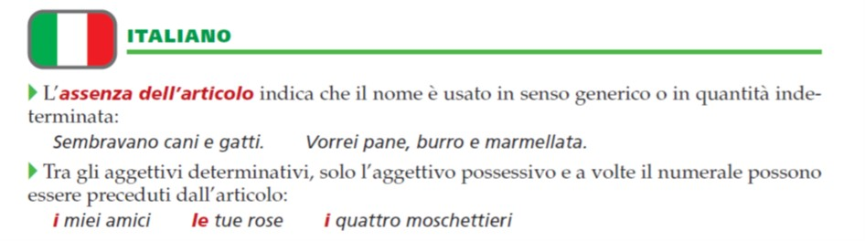
L’uso dell’articolo

Slide 23
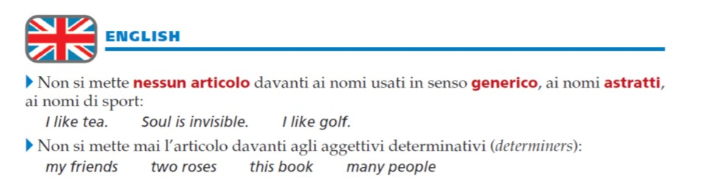
L’uso dell’articolo

Slide 24
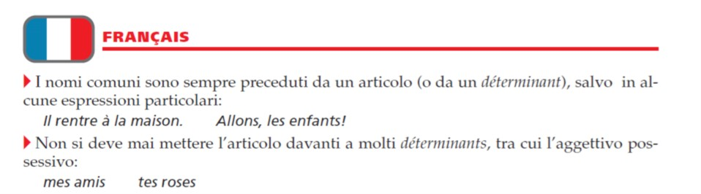
L’uso dell’articolo

Slide 25
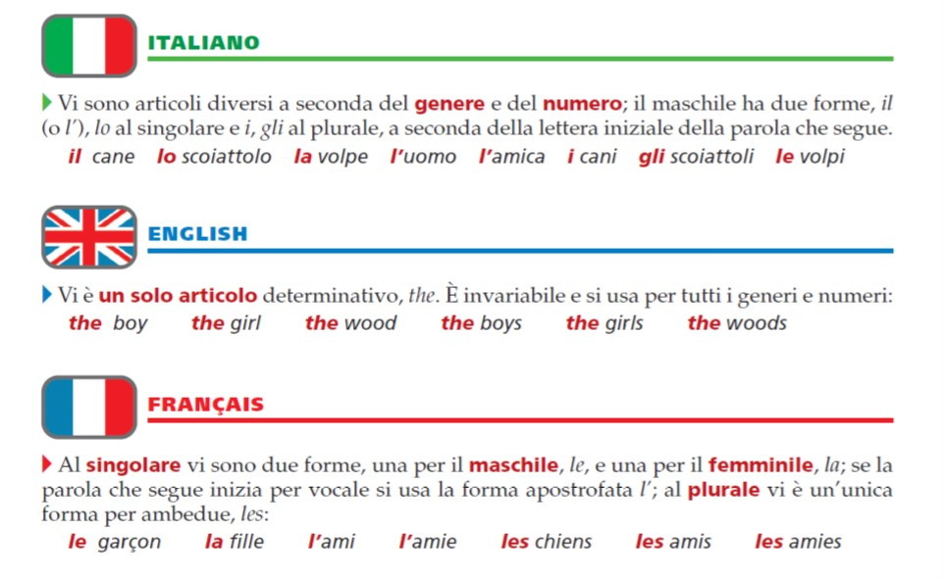
L’articolo determinativo

Slide 26
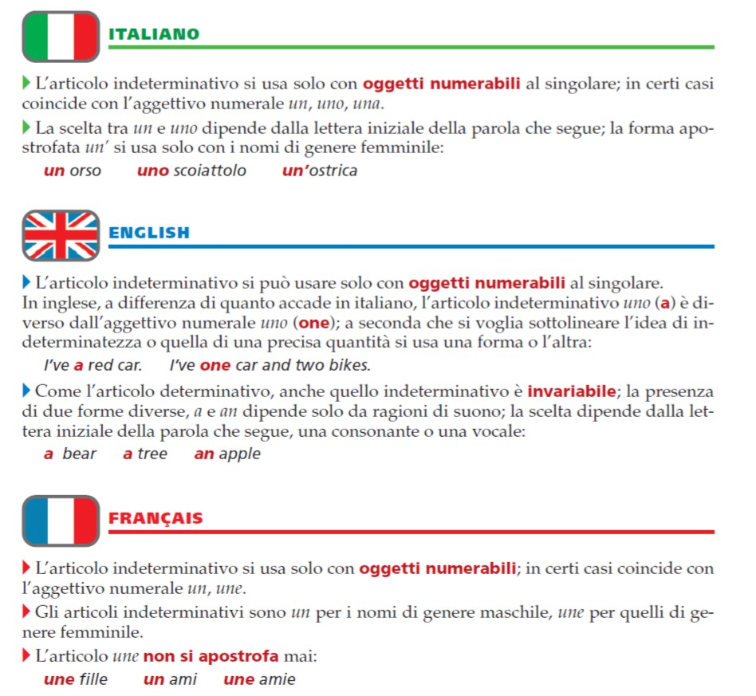
L’articolo indeterminativo

Slide 27
L’articolo indeterminativo

Slide 28
L’articolo indeterminativo

Slide 29
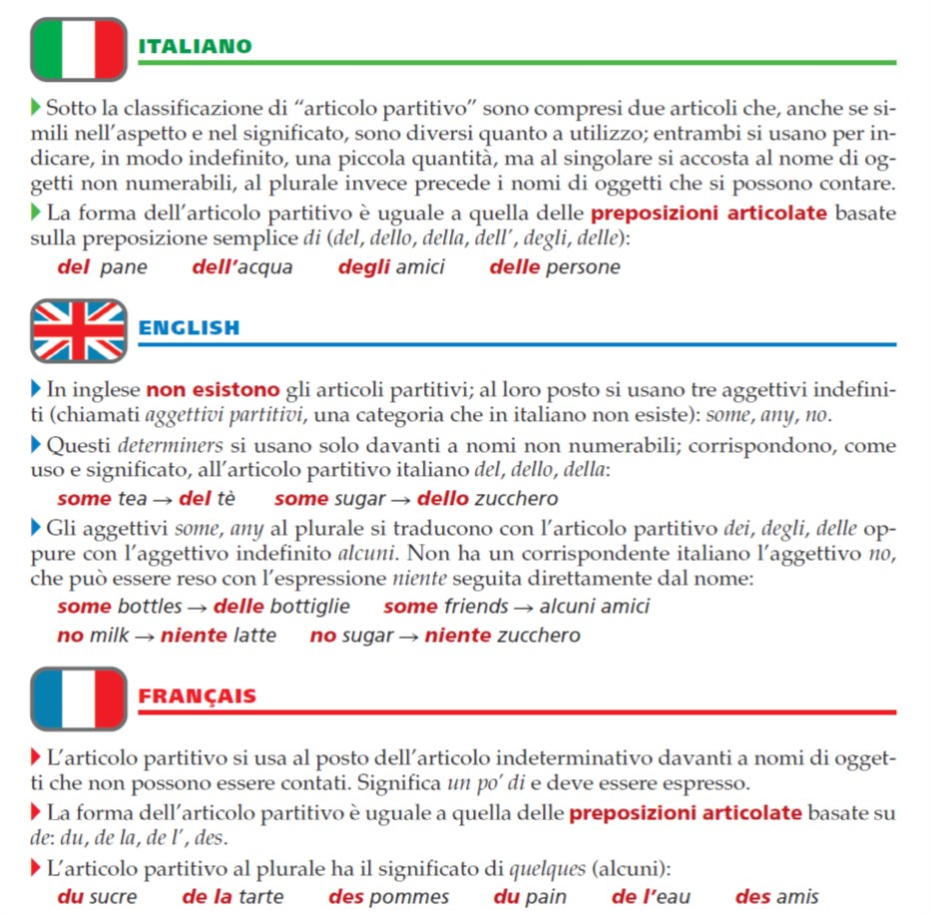
L’articolo partitivo

Slide 30
L’articolo partitivo

Slide 31
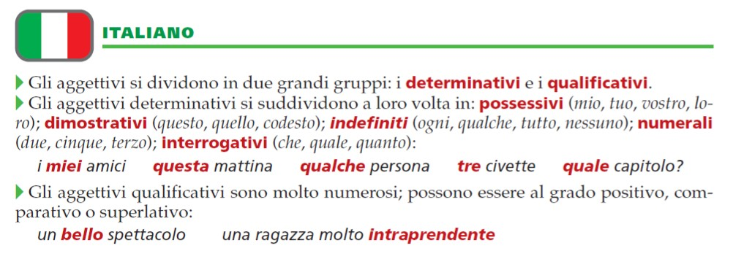
L’aggettivo - The adjective - L’adjectif

Slide 32
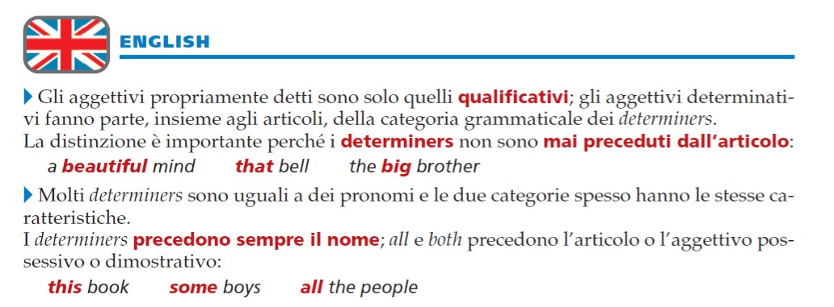
L’aggettivo - The adjective - L’adjectif

Slide 33
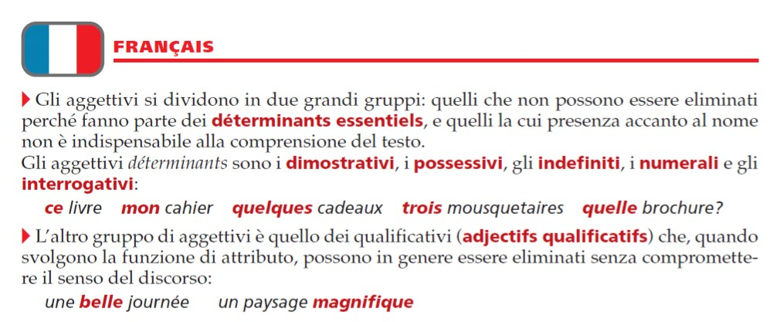
L’aggettivo - The adjective - L’adjectif

Slide 34
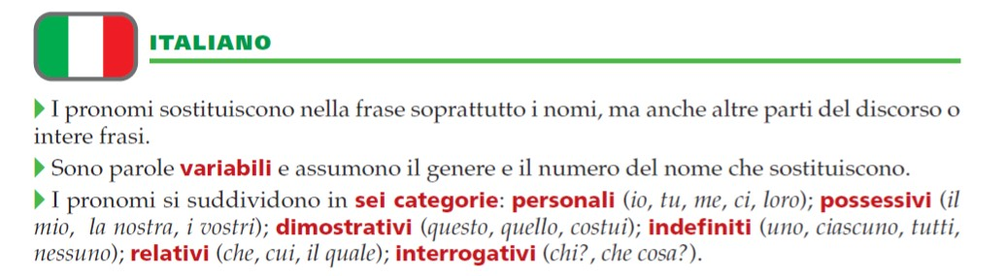
Il pronome - The pronoun - Le pronom

Slide 35
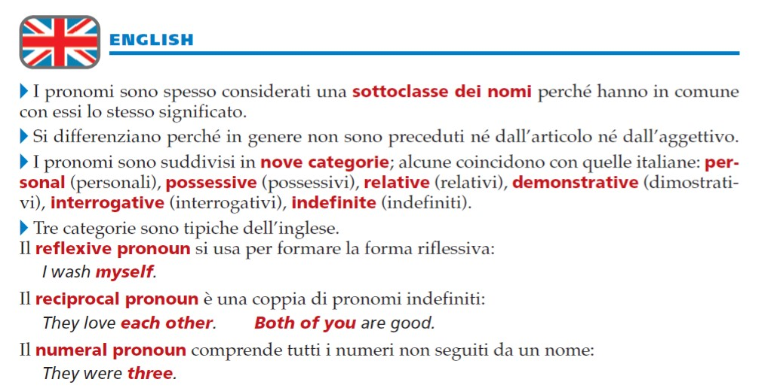
Il pronome - The pronoun - Le pronom

Slide 36
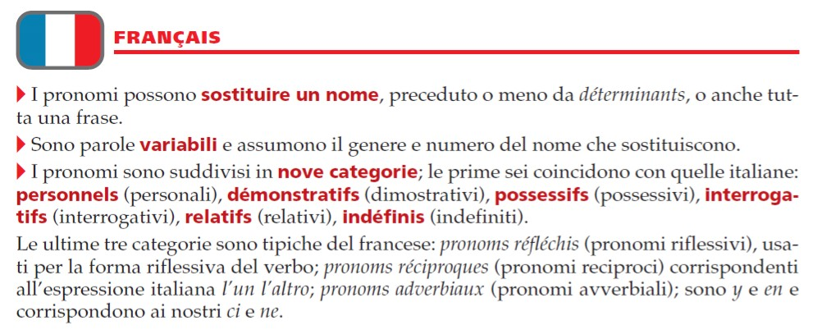
Il pronome - The pronoun - Le pronom

Slide 37
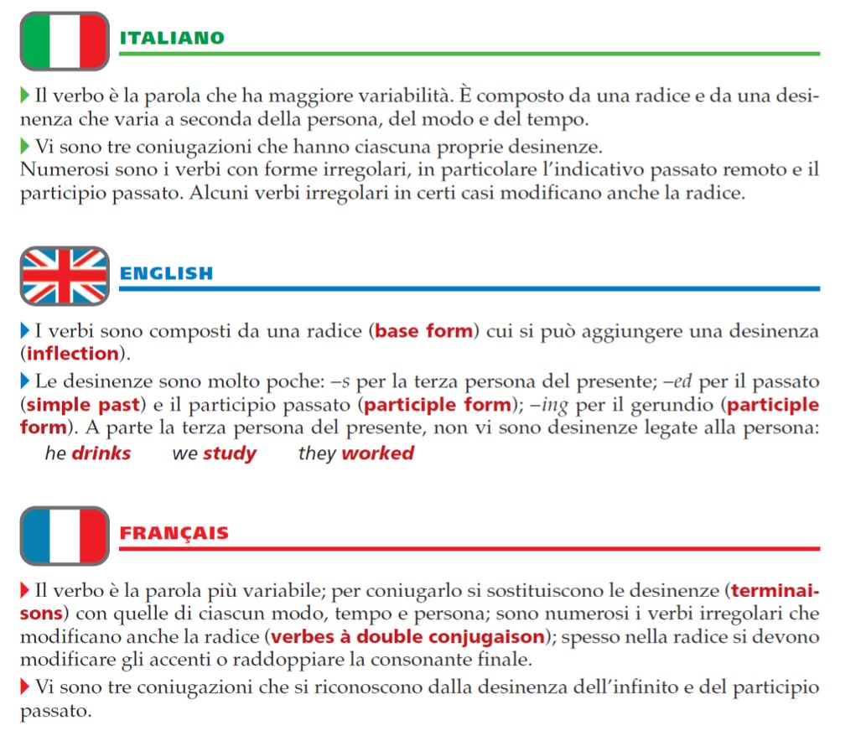
Il verbo - The verb - Le verbe

Slide 38
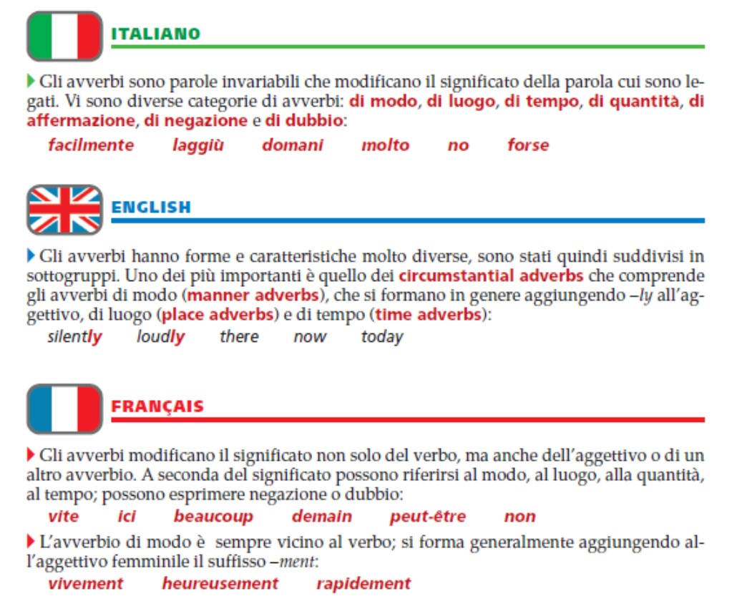
Gli avverbi di modo

Slide 39
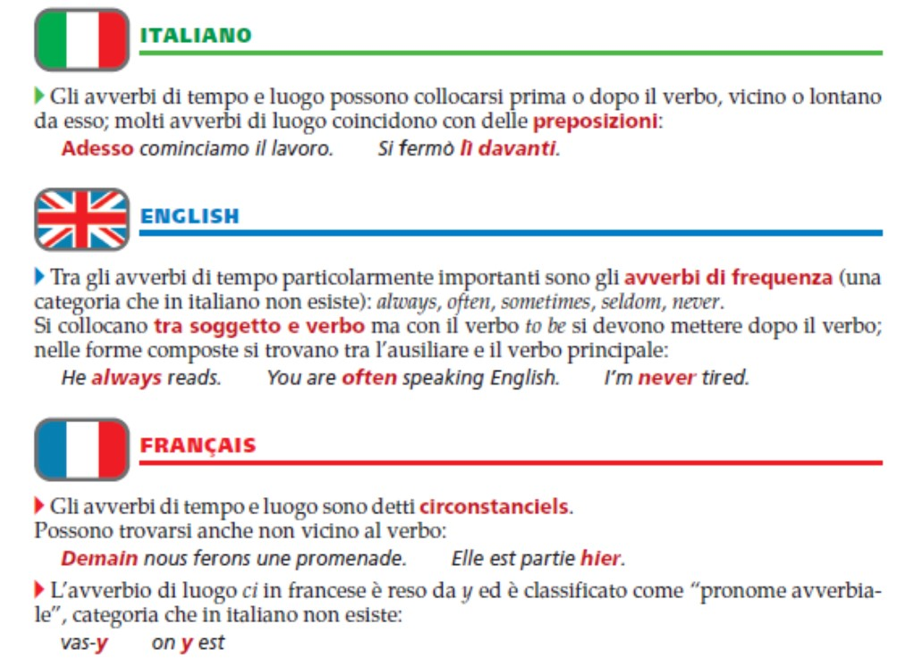
Gli avverbi di tempo e luogo

Slide 40
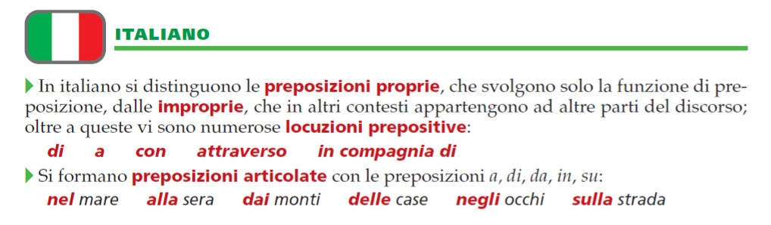
Le preposizioni

Slide 41
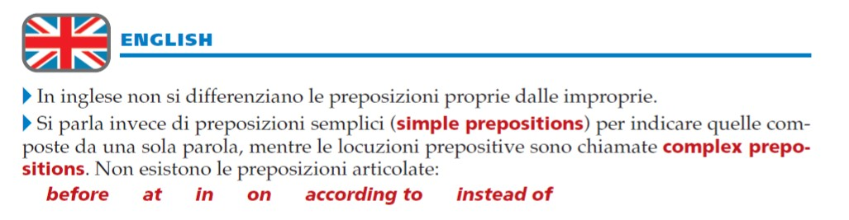
Le preposizioni

Slide 42
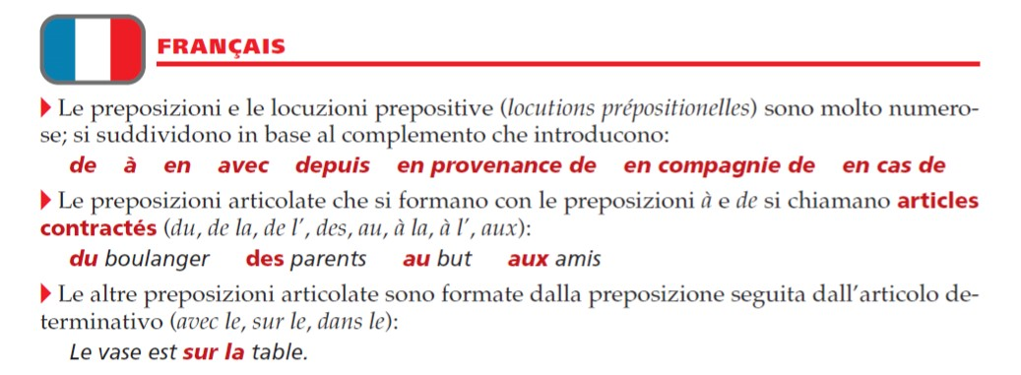
Le preposizioni

Slide 43
Le preposizioni
ITALIANO | INGLESE | FRANCESE
preposizioni proprie di, a, da, in, con, su, per, tra, fra | simple prepositions at, in, on... | prépositions simples de, à, avec, en, sur, chez, pour, par...
preposizioni improprie oltre, sopra, sotto, dentro, dietro, davanti, durante, nonostante, fuori, dopo, prima, presso, tranne...
locuzioni prepositive accanto a, vicino a, davanti a, innanzi a, lontano da, invece di, insieme a/con, prima di, a fianco di, al cospetto di, in cima a, nel mezzo di... | complex prepositions as to, because of, instead of, except for... | locutions prépositionnelles en cas de, en compagnie de, à moins de, afin de...
preposizioni articolate nelle, negli, delle, sulle, al... |  | articles contractés du, des, au, aux

Slide 44
Lingue a confronto
è un prodotto creato da
Amin - 1 I / 2 I Scuola secondaria di 1° grado Antonelli
Alessandro - 2 I / 3 I Scuola secondaria di 1° grado Antonelli
Alexandra - 3 G Scuola secondaria di 1° grado Antonelli / 1 S Liceo Convitto Umberto I
Davide - 2 I / 3 I Scuola secondaria di 1° grado Antonelli
Mattia - 2 A / 3 A Scuola secondaria di 1° grado Antonelli
Sara - 2 I / 3 I Scuola secondaria di 1° grado Antonelli
Simone - 1 I / 2 I Scuola secondaria di 1° grado Antonelli
Associazione dB2 Mondoenne aps
Bibliografia: F. Musso, N. Prandi, “Per dirla giusta”, 2002 S. Lattes & C. Editori s.p.a

